Slide 1

Khởi động

Slide 2



Khởi động
Trò chơi: HÁI TÁO
củ nghệ
ngủ
2
1
ngõ
5
4
nghe
3
nghé

Slide 3



Bài 20:
Ôn tập và kể chuyện
Thiết kế bởi: Hương Thảo – tranthao121004@gmail.com

Slide 4






Tiết 1

Slide 5
1
Đọc
 | e | ê | u
m | me
n
g
gi
 | o | i | ­
gh
nh
ng
ngh
mê
mu
ghi
ne
nê
nu
nho
nhi
nh­
gu
ngo
ng­
gie
giê
giu
nghi

Slide 6
o
go
e
ghe
«
g«
g
¬
g¬
gh
ª
ghª
u
gu
i
ghi
­
g­

Slide 7
o
ngo
e
nghe
«
ng«
ª
ng
¬
ng¬
ngh
nghª
u
ngu
i
nghi
­
ng­

Slide 8


Slide 9

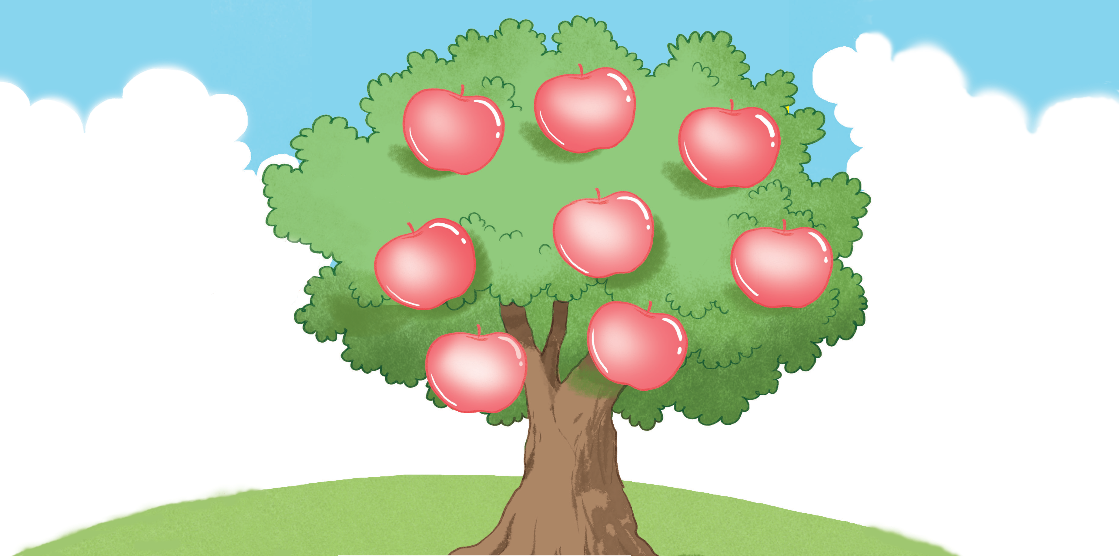

nhà ga
nụ cà
nghỉ hè
bỡ ngỡ
ngủ mơ
giá đỗ
ghế gỗ
nho nhỏ

Slide 10
2
ViÕt
ǯǯǯǯǯǯǯǯǯ
ηỏ
ηà
bà
wgõ bà
ǯǯǯǯǯǯǯǯǯ
ǯǯǯǯǯǯǯǯǯ

Slide 11


Slide 12

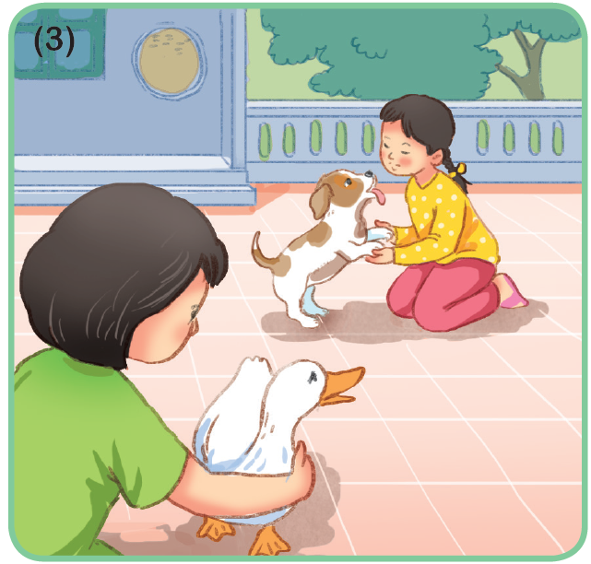
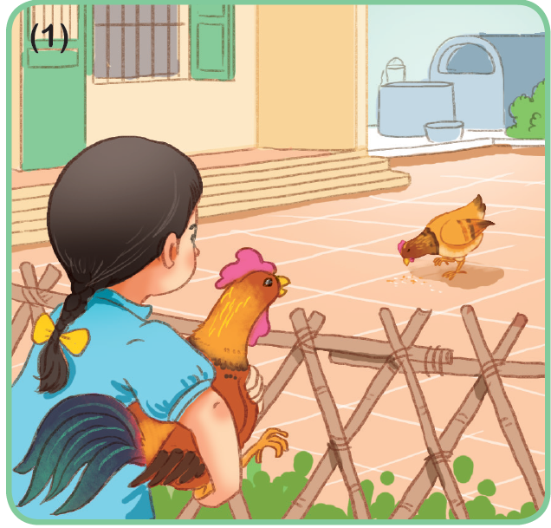
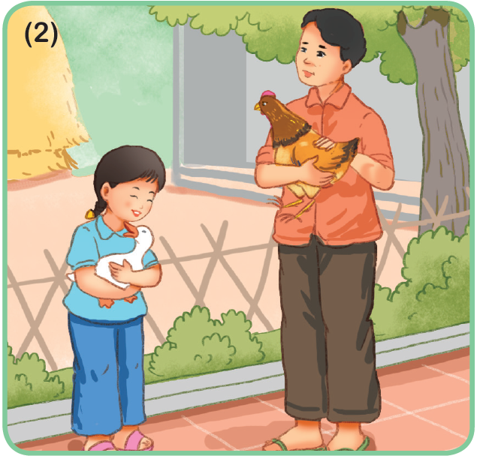
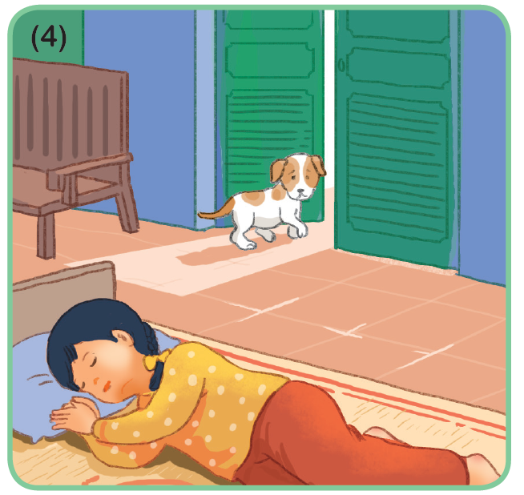
Cô chủ không biết quý tình bạn

Slide 13
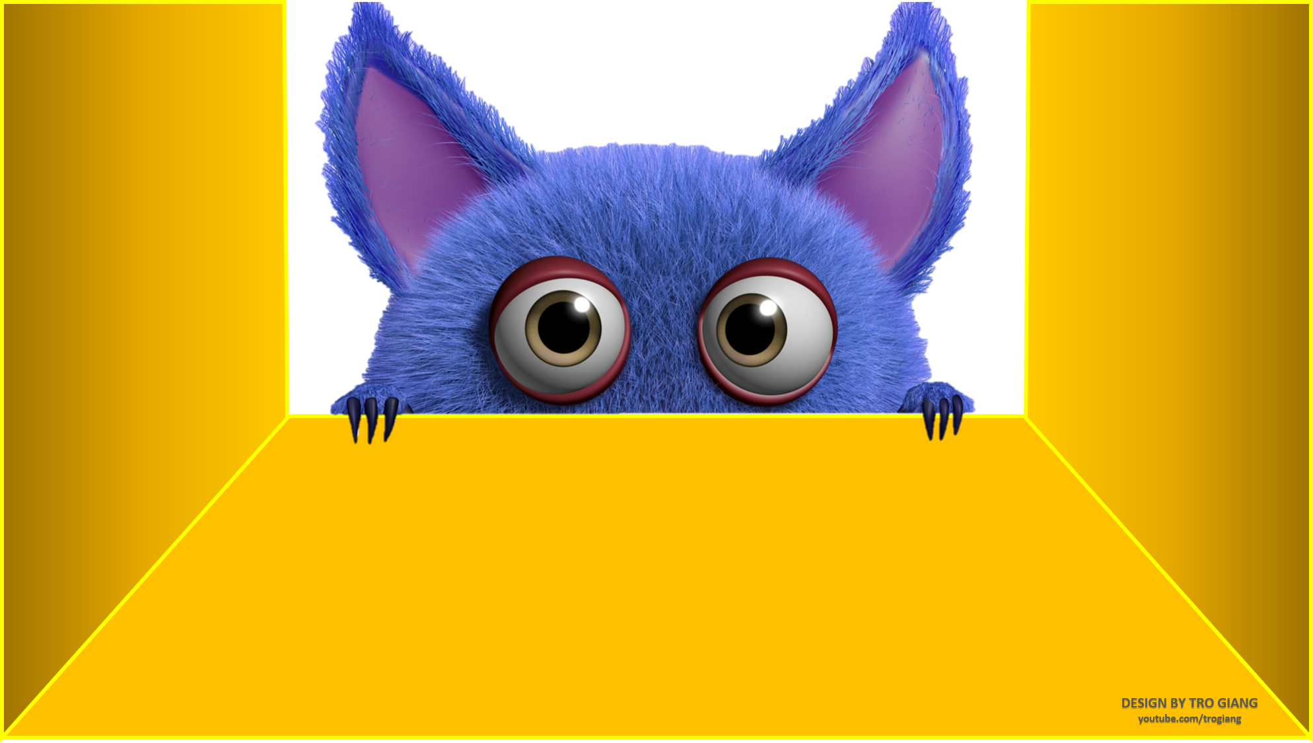


TRÒ CHƠI HỘP QUÀ BÍ MẬT
Gift box secret game

Slide 14











Slide 15









Cô bé nuôi con vật màu gì?
Cô nuôi một con gà trống rất đẹp.
You are given 3 candies
GO HOME

Slide 16
Cô bé đổi gà lấy con vật nào?
Cô bé đổi gà lấy con vịt
You are given 5 candies
GO HOME

Slide 17
Thấy chú chó xinh xắn, cô bé đã làm gì?
Cô bé lại đổi vịt lấy chú chó
You are given 7 candies
GO HOME

Slide 18
Cuối cùng, có con vật nào bên cạnh cô bé không?
Cuối cùng cô bé chẳng còn ai bên cạnh mình.
You are given 2 candies
GO HOME

Slide 19
Kể lại câu chuyện theo tranh

Slide 20
Ý nghĩa câu chuyện
Câu chuyện khuyên chúng ta nên trân trọng và yêu quý những gì chúng ta đang có

Slide 21


CỦNG CỐ
BÀI HỌC

